Slide 1
Vallen
In (ongeveer) 10 slides

Slide 2
Inhoud
Omvang probleem
Risicofactoren 1
Risicofactoren 2
Consequenties
Preventieve maatregelen
Medicatie

Slide 3
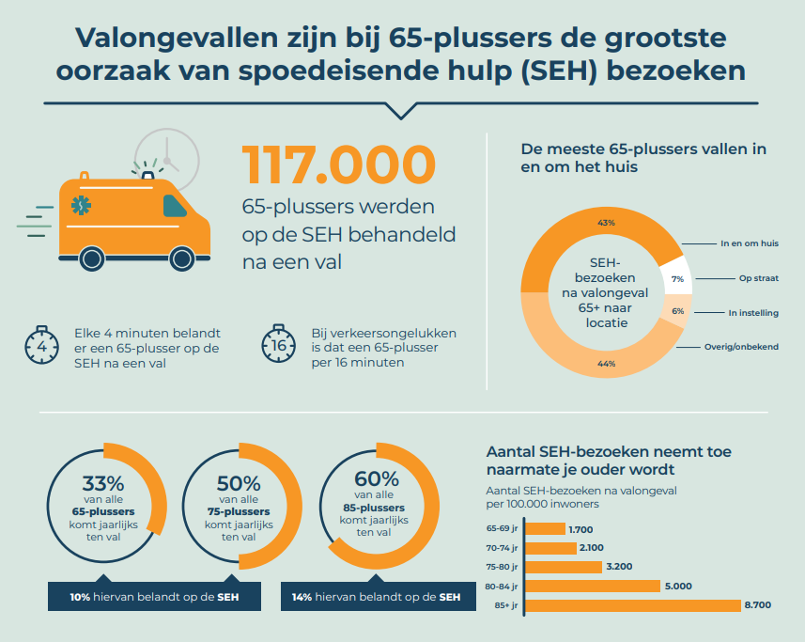
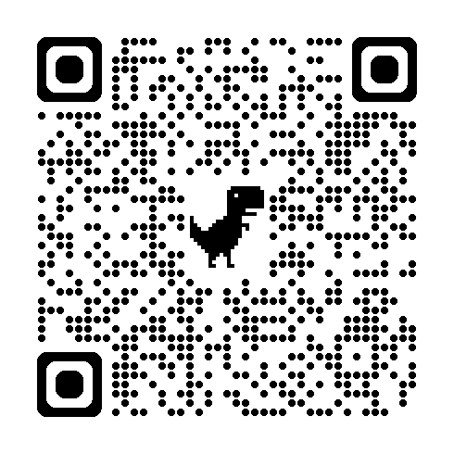
Omvang probleem
Bron: VeiligheidNL

Slide 4
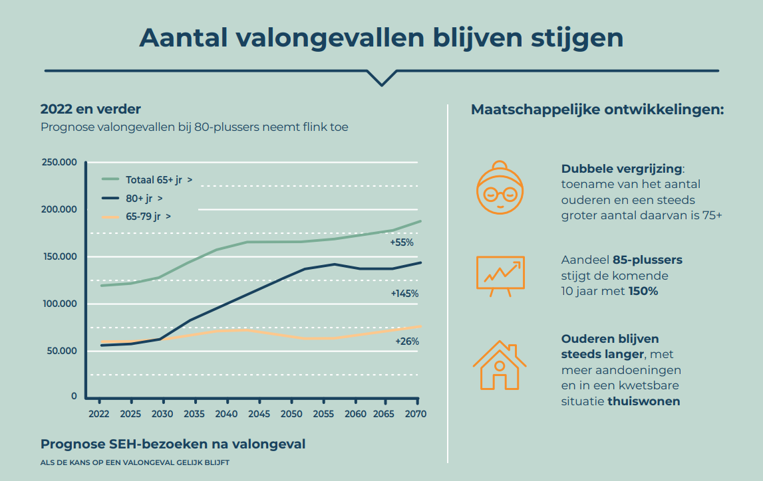
Groeiend probleem
Bron: VeiligheidNL

Slide 5
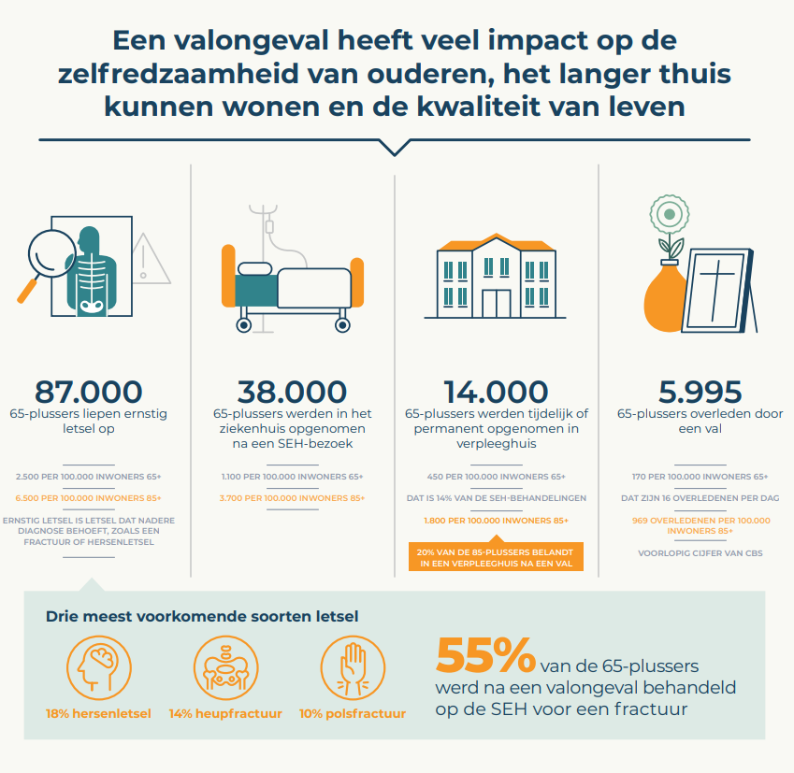
Gevolgen van een val
Bron: VeiligheidNL

Slide 6
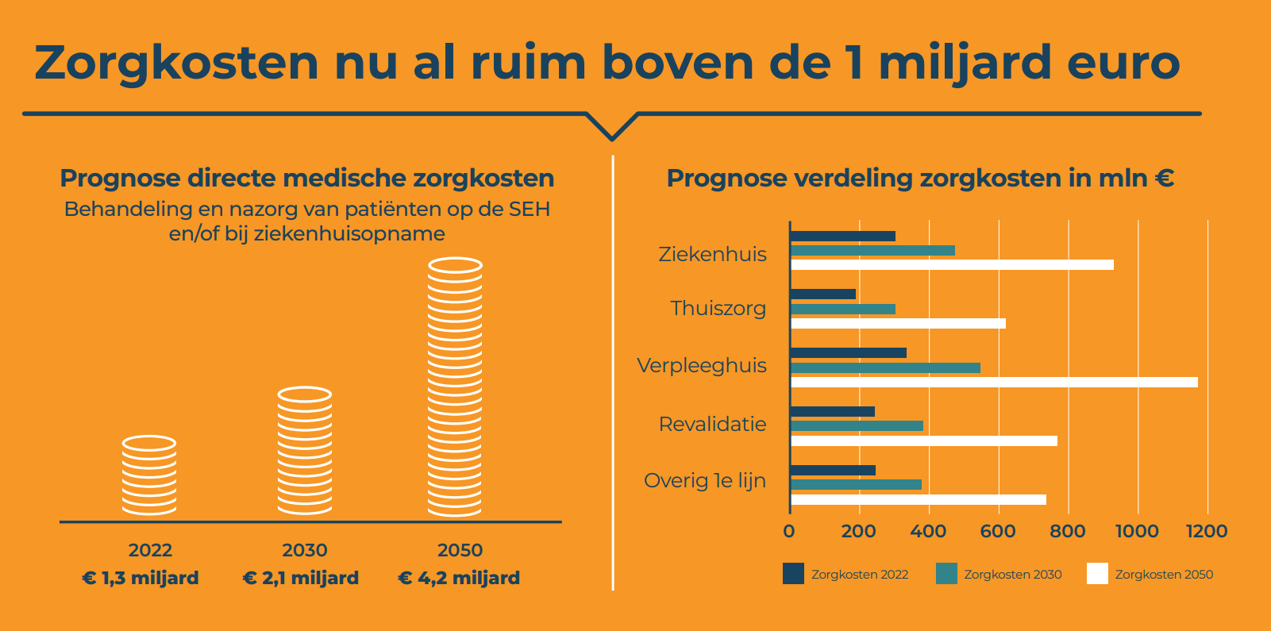
Kosten van vallen
Bron: VeiligheidNL

Slide 7
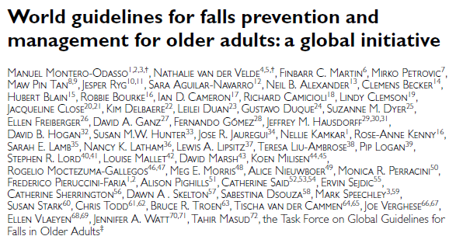
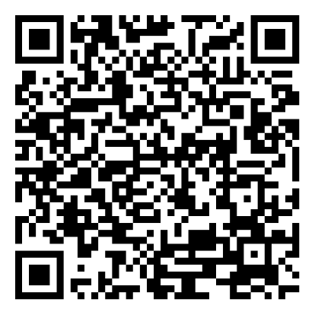


Slide 8
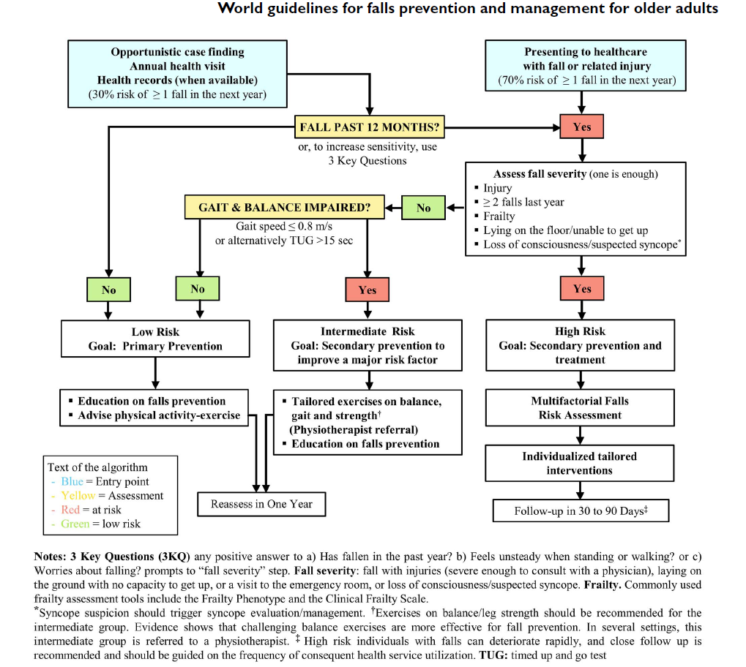
Wie moeten we screenen

Slide 9
Valrisicofactoren (1)
Domein | Risicofactor | Meting/benadering
Mobiliteit | Balans | Tandem-stand Staan op een been
 | Looppatroon | Loopsnelheid POMA Dual task test Functional gait assessment SPPB TUG
 | Spierkracht | CST (chair-stand-test) Knijpkracht Op indicatie: MRC per spiergroep
 | Loophulpmiddel | Looppatroon mét hulpmiddel beoordelen
 | Schoeisel en voetproblemen | Onderzoek schoeisel en voetproblemen
 | Valangst | FES-I
Zintuiglijke functie | Duizeligheid/vestibulair | - Anamnese, LO, Dix-Hallpike
 | Visus | Klachten Objectieve meting (bijv Snellenkaart)
 | Gehoor | Klachten

Slide 10
Valrisicofactoren (2)
Domein | Risicofactor | Meting/benadering
ADL | Functioneren | ADL iADL
Cognitie | Cognitieve functie | Clock drawing test Montreal cognitive assessment Trail making test part B
 | Delier | Klinisch inzicht gecombineerd met 4AT delirium assessment tool, DOS of CAM
 | Gedrag | Beoordeling
Autonome functie | Orthostatische hypotensie | Protocollaire orthostase meting
 | Urine-incontinentie | 3IQ-test
Comorbiditeit | Cardiovasculaire ziekte | Anamnese, LO en ECG
 | Bijdragende ziektes/atypische ziektepresentatie | Geriatrische beoordeling met speciale aandacht voor: Diabetes mellitus, artrose, neurologische ziekte, anemie, elektrolytafwijkingen, schildklierziekte, kwetsbaarheid, sarcopenie, fractuurrisico Atypische ziektepresentatie
 | M. Parkinson | Mobiliteitsbeoordeling (zie boven) Freeze of gait-vragenlijst Dual task test Orthostase meting
 | Depressieve stoornis | Screening met bijvoorbeeld GDS

Slide 11
Valrisicofactoren (3)
Domein | Risicofactor | Meting/benadering
Medicatie | Gebruik van medicatie | Gestructureerde medicatiereview Gebruik bijvoorbeeld STOPPFall of STEADI
Voeding | Voedingsstatus | Mini nutritional assessment (MNA) of Malnutrition screening tool (MST) Obesitas Sarcopenie Vitamine deficienties (Vit D, B1, B12, foliumzuur) Middelengebruik
 | Vitamine D | Conform lokaal protocol
Omgeving | Omgevingsrisico | Westmead home safety assessment Falls behavioural scale for older person

Slide 12
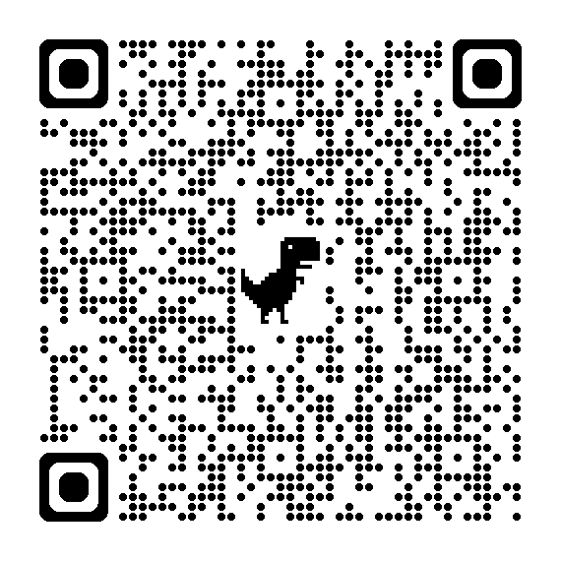
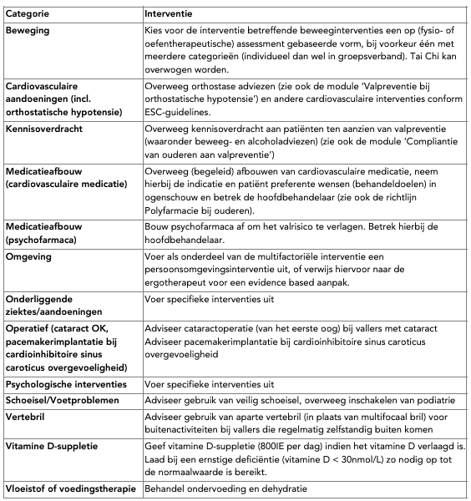
Interventies

Slide 13
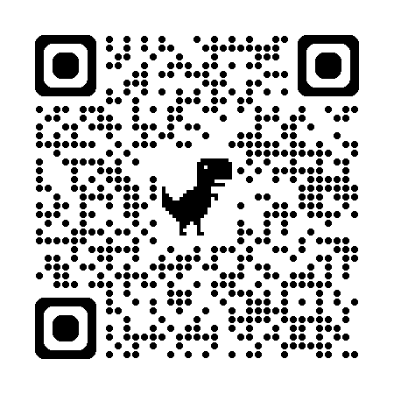
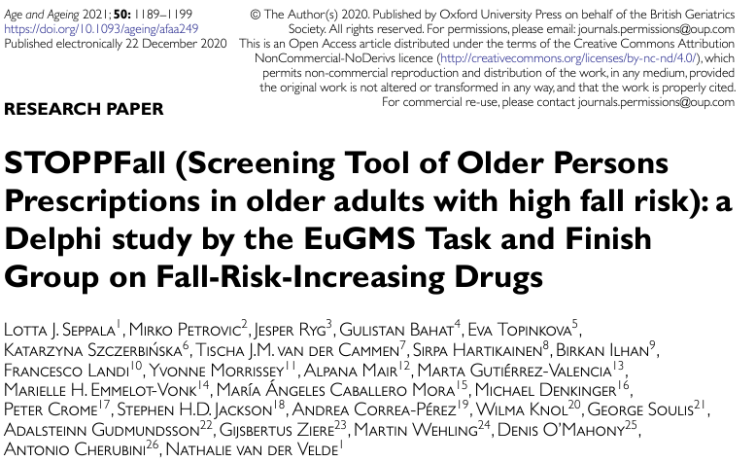
Medicatiereview

Slide 14
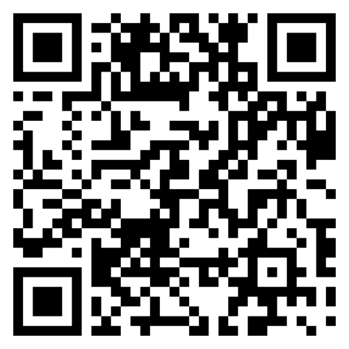
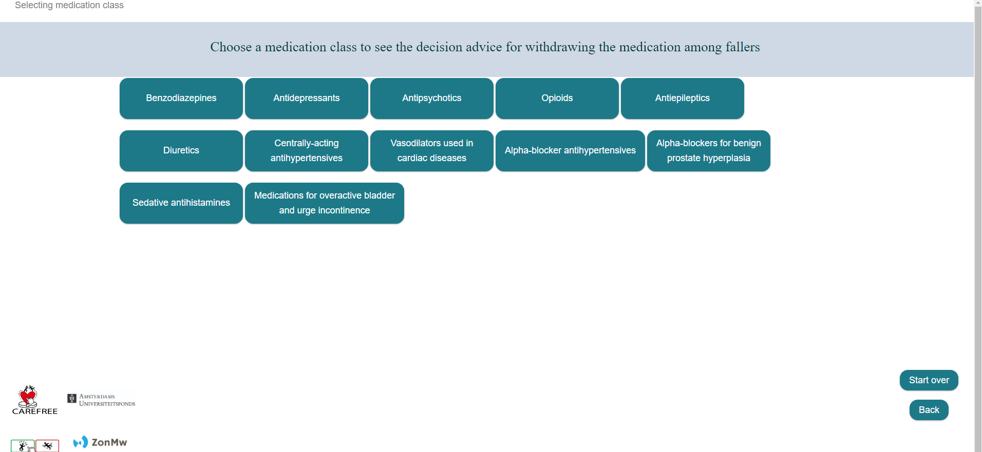
Medicatiereview
Online tool STOPPFALL

